Slide 1
Produção de biofármacos por microorganismos
Felipe Reis Fernandes

Slide 2
Introdução
Origem histórica do uso da fermentação
Produção industrial: glicerol e penicilina.
DNA recombinante, plasmídeos, arqueobactérias, PCR.
Insulina por DNA recombinante.
Biofármacos.

Slide 3
Objetivos
Crescente importância dos biofármacos.
Microorganismos utilizados.
Tecnologias empregadas na modificação, produção e purificação.
Perspectivas futuras para área.

Slide 4
Biofármacos e a industria farmacêutica
Desenvolvimento: longo, caro e complexo.
Baixo peso molecular – fármacos, alto peso – biofármacos.
Proteínas estruturais, enzimas, anticorpos, moduladores imunológicos, modificadores genéticos, etc.

Slide 5
Biofármacos e a industria farmacêutica
Biofármacos de ácidos nucléicos: potencial, pouco uso comercial.
Origem proteica: maior aplicação
Obtenção de diferentes fontes, principalmente microbiana.

Slide 6
Biofármacos e a industria farmacêutica
Baixo custo, manutenção de culturas é simples
Maioria das cepas tem processo simples
Maior produção comparada a células de organismos mais complexos.
Cepas análogas – produtos diferentes.

Slide 7
Biofármacos e a industria farmacêutica
Predição de vias metabólicas
Escalabilidade para diferentes usos.
Condições de incubação amenas com substratos simples e rápido crescimento.
Régio e estéreo especificidade
Fermentação é mais fácil de controlar.

Slide 8
Biologia sintética aplicada a microorganismos
Manipulação genética para obtenção de drogas
Controle de sistemas
Agregados de genes – ativação de vias metabólicas.
Eritromicina (cluster de 28 proteínas)
Alteração de cluster resulta em alteração de produtos

Slide 9
Biologia sintética aplicada a microorganismos
Uso da bioinformatica, simulações in silico
Correlações entre variáveis genéticas e ambientais
Escalas de produção:
Industrial: >50 g/l
Media: 5-50 g/l (antibióticos e artemisinina)

Slide 10
Biologia sintética aplicada a microorganismos
Classes majoritárias: poliquetideos, isoprenoides, polifenois.
Controle de produção e produto: conhecimento de vias de produção e expressão de genes.
Biosintese: vias metabólicas, cofatores, balanço redox, fluxo, reguladores, substrato, espécie/cepa, pureza, impacto ambiental.

Slide 11
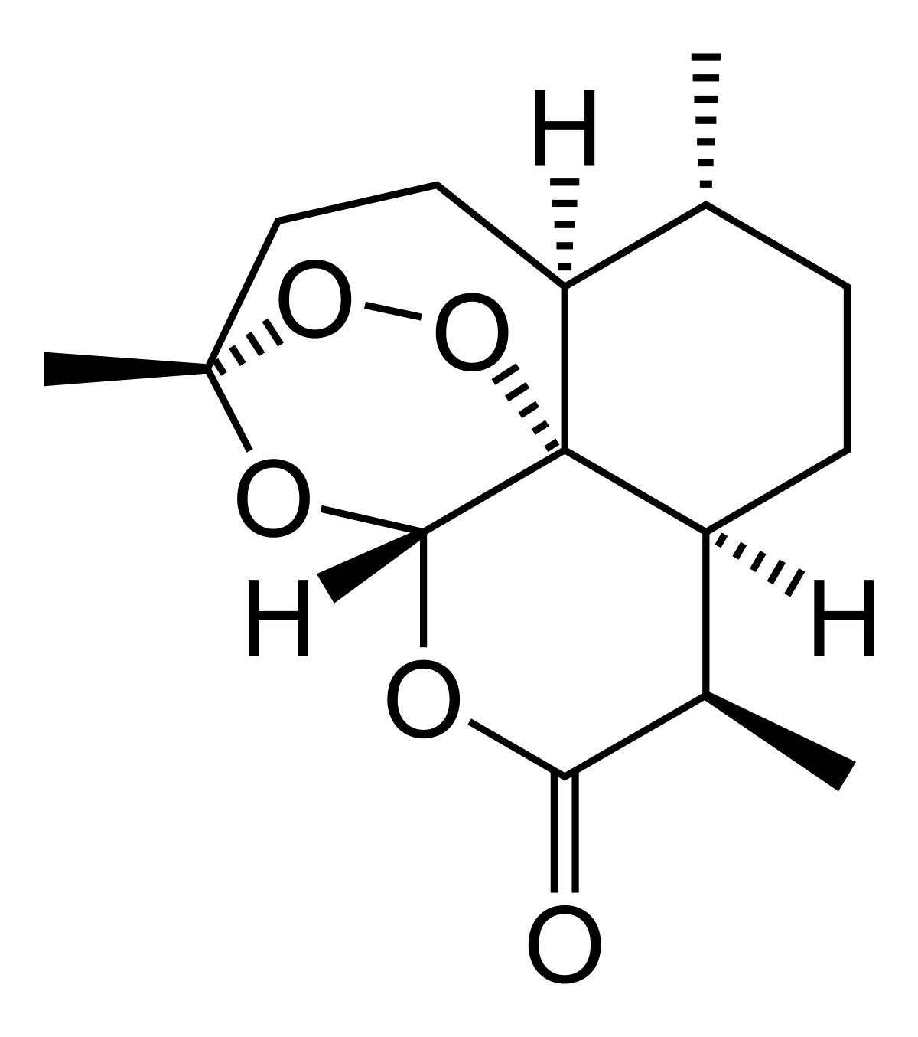
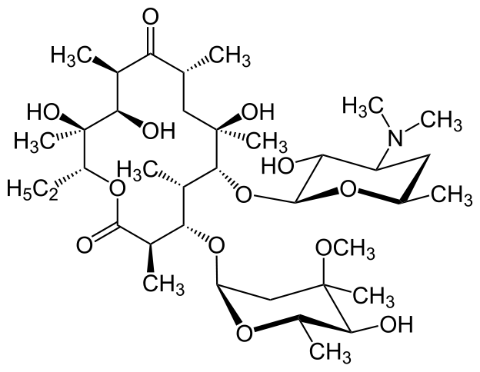
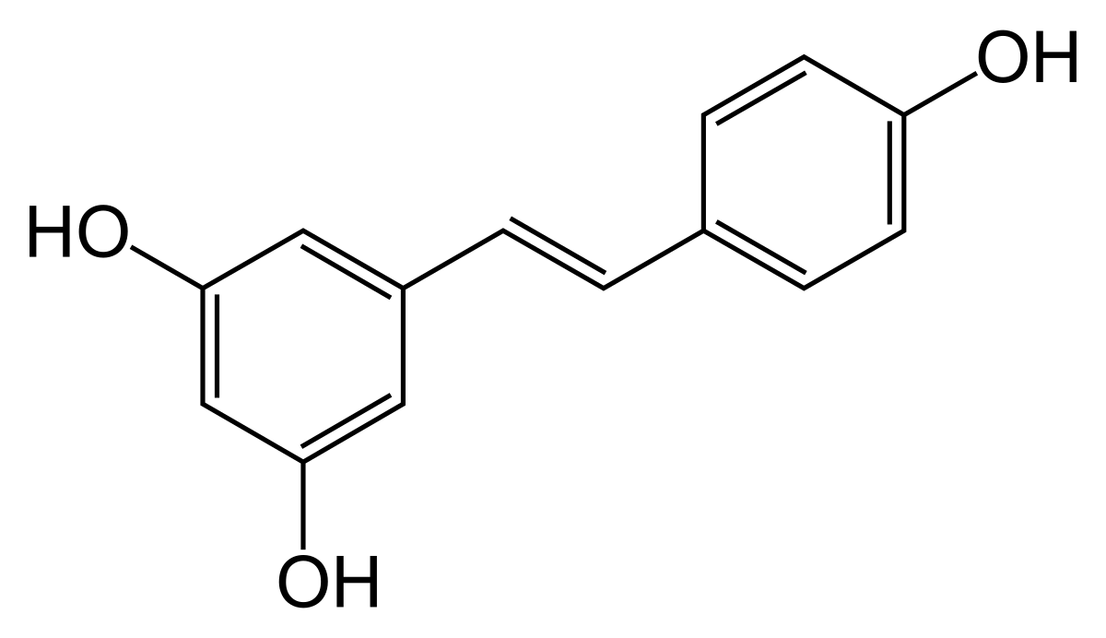
Biologia sintética aplicada a microorganismos
Eritromicina
Artemisinina
Resveratrol

Slide 12
Produção a montante de biofármacos
Seleção de fatores e otimização de processos.
Transformação do substrato no produto de interesse.
Variáveis: tipo de processo, temperatura, pH, oxigênio, esterilização, equipamento e manutenção ambiental.

Slide 13
Processos a jusante
Recuperação das moléculas de interesse, 3 etapas:
Recuperação inicial (centrifugação, flotação, sedimentação e filtração).
Purificação
Remoção de contaminantes específicos e formas indesejadas da molécula alvo.

Slide 14
Cromatografia
Efetividade e aplicação industrial.
Utiliza especificidade estrutural das proteínas como base.
Métodos tradicionais: resinas de partículas, operação por lote, colunas empacotadas.

Slide 15
Cromatografia
Métodos novos:
Leito móvel simulado: enantiomeros
Cama de absorção expandida: captura direta, gradiente de tamanho.
Bloco monolítico único:robustez, consome muito tampão. Combinação com LMS

Slide 16
Técnicas alternativas de separação
Uso conjunto com a cromatografia.
Precipitação por afinidade.
Filtração de alta performance de fluxo tangencial.
Sistemas aquosos duplos.
Alto gradiente de pesca magnética.
Eletroforese preparatória de foco isoelétrico.

Slide 17
Considerações finais
Trabalho multidisciplinar.
Parcerias entre organizações.
1/3 dos biofármacos: microorganismos.
Principais centros de produção: Japão, EUA, EU.
Doenças inflamatórias e câncer.

Slide 18
Considerações finais
Varias patentes irão expirar nos próximos anos.
Biossimilares e biosuperiores
Tratamento ainda é caro.
Aumento da aplicação e barateamento de custos.

Slide 19
Referências
AZEVEDO, A.M.; ROSA, P.A.J.; FERREIRA, I.F.; AIRES-BARROS, M.R.; Chromatography-free recovery of biopharmaceuticals through aqueous two-phase processing. Trends Biotechnol. v. 27(4), p. 240–247, 2009
BIANCHINI, L. F.; ARRUDA, M. F. C.; VIEIRA, S. R.; CAMPELO P. M. S.; GRÉGIO, A. M. T.; ROSA, E. A. R. Microbial biotransformation to Obtain New Antifungals. Frontiers in Microbiology, vol 6,p 1-12, 2015.
BREITLING, R.; TAKANO, E.; Synthetic biology advances for pharmaceutical production. Curr Opin Biotechnol.;v 35, p 46–51. 2015.
CARR, D. R.; BRADSHAW, S. E.; Gene therapies: the challenge of super-high-cost treatments and how to pay for them. Regen Med.; v 11(4), p 381–393, 2016
CHIEN, A.; EDGAR, D. B.; TRELA, J. M.; Deoxyribonucleic acid polymerase from the extreme thermophile Thermus aquaticus. J. Bacteriol. v 127,p 1550–1557. 1976

Slide 20
Referências
DOROGHAZI, J. R.; ALBRIGHT, J. C.; GOERING, A. W.; A roadmap for natural product discovery based on large-scale genomics and metabolomics. Nat Chem Biol. v 10(11), p 963–968, 2014.
FIELDS, C.; LI, P.; O’MAHONY, J. J.; LEE, G. U.; Advances in affinity ligand-functionalized nanomaterials for biomagnetic separation. Biotechnol Bioeng.; v 113(1),p11–25, 2016
GRONEMEYER, P.; DITZ, R.; STRUBE, J.; Trends in upstream and downstream process development for antibody manufacturing. Bioengineering. 2014; v 1(4), p 188–212, 2014.
HARVEY, C. J. B.; PUGLISI, J. D.; PANDE, V. S.; CANE, D. E.; KHOSLA. C.; Precursor directed biosynthesis of an orthogonally functional erythromycin analogue: selectivity in the ribosome macrolide binding pocket. J Am Chem Soc.; v 134(29), p 12259–12265, 2012.
IMMETHUN, C. M.; HOYNES-O’CONNOR, A. G.; BALASSY, A.; MOON, T. S. S.; Microbial production of isoprenoids enabled by synthetic biology. Front Microbiol.;v 4(75), p 1–8, 2013.

Slide 21
Referências
JOHNSON, I. S.; Human insulin from recombinant DNA technology. Science, v 219, p 632–637, 1983.
JOZALA, A. F.; GERALDES, D. C.; TUNDISI, L. L.; FEITOSA, V. A.; BREYER, C. A.; CARDOSO, S. L.; MAZZOLA, P. G.; NASCIMENTO, L. O., YAGUI, C. O. R.; MAGALHÃES, P. O.; OLIVEIRA, M. A.; JUNIOR, A. P.; Biopharmaceuticals from microorganims: from production to purification. Brazilian Journal of Microbiology,v 47 S, p 51-63, 2016.
JUNGBAUER, A.; Continuous downstream processing of biopharmaceuticals. Trends Biotechnol., v 31(8), p 479–492, 2013
LEADER, B.; BACA, Q. J.; GOLAN, D. E.; Protein therapeutics: a summary and pharmacological classification. Nat Rev Drug Discov.; v 7(1), p 21–39, 2008.
LEE, S. Y.; MATTANOVICH, D.; VILLAVERDE, A.; Systems metabolic engineering, industrial biotechnology and microbial cell factories. Microbial Cell Factories, v 11, p 156, 2012.

Slide 22
Referências
LEE, S. Y. Y.; KIM, H. U. U.; PARK, J. H. H.; PARK, J. M. M.; KIM, T. Y. Y.; Metabolic engineering of microorganisms: general strategies and drug production. Drug Discov Today. v 14(1–2), p 78–88.
MCGOVERN, P. E.; ZHANG, J.; TANG, J.; ZHANG, Z.; HALL, G. R.; MOREAU, R. A. Fermented beverages of pre- and proto-historic China. Proc. Natl. Acad. Sci. U.S.A. v 101, p 17593–17598. 2004.
MEDEMA, M. H.; BLIN, K.; CIMERMANCIC, P.; antiSMASH: rapid identification, annotation and analysis of secondary metabolite biosynthesis gene clusters in bacterial and fungal genome sequences. Nucleic Acids Res.; v 39(6), p 339–346, 2011.
MITCHELL, W.; Natural products from synthetic biology. Curr Opin Chem Biol. v 15(4), p 505–515, 2011.
MITRAGOTRI, S.; BURKE, P. A.; LANGER, R.; Overcoming the challenges in administering biopharmaceuticals: formulation and delivery strategies. Nat Rev Drug Discov., v 13(9), p 655–672, 2014.

Slide 23
Referências
NEWMAN, D. J.; CRAGG, G. M.; Natural products as sources of new drugs over the 30 years from 1981 to 2010. J Nat Prod.; v 75(3), p 311–335, 2012.
PATERSON, R. R. M.; (2006). Ganoderma–A therapeutic fungal biofactory. Phytochemistry, v 67, p 1985–2001, 2006.
PFLEGER, B. F.; PITERA, D. J.; SMOLKE, C. D.; KEASLING, J. D.; Combinatorial engineering of intergenic regions in operons tunes expression of multiple genes. Nat Biotechnol. v 24(8), p 1027–1032, 2006.
POLIMENI, G.; TRIFIRÒ, G.; INGRASCIOTTA, Y.; CAPUTI, A. P.; The advent of biosimilars for the treatment of diabetes: current status and future directions. Acta Diabetol. v 52(3), p 423–431, 2015.
RAJAMANICKAM, V.; HERWIG, C.; SPADIUT, O.; Monoliths in bioprocess technology. Chromatography. v 2(2), p 195–212, 2015.

Slide 24
Referências
ROSA, P. A. J.; FERREIRA, I. F.; AZEVEDO, A. M.; AIRES-BARROS, M. R.; Aqueous two-phase systems: a viable platform in the manufacturing of biopharmaceuticals. J Chromatogr A. v 1217(16), p 2296–2305, 2010.
SAIKI, R. K.; GELFAND, D. H.; STOFFEL, S.; SCHARF, S. J.; HIGUCHI, R.; HORN, G. T. Primer-directed enzymatic amplification of DNA with a thermostable DNA polymerase. Science, v 239, p 487–491, 1988.
SARASWAT, M.; MUSANTE, L.; RAVIDÁ, A.; SHORTT, B.; BYRNE, B.; HOLTHOFER, H.; Preparative purification of recombinant proteins: current status and future trends. Biomed Res Int. v 2013, p 1–18, 2013.
SCHMIDELL, W.; LIMA, U. de A.; AQUARONE, E.; BORZANI, W.; Biotecnologia Industrial. v.2.1a ed. Engenharia Bioquímica São Paulo, Brasil: Blucher; 2001.
SEKHON, B. S.; Biopharmaceuticals: an overview. Thai J Pharm Sci. v 34, p 1–19, 2010.

Slide 25
Referências
SUN, H.; LIU, Z.; ZHAO, H.; ANG, E. L.; Recent advances in combinatorial biosynthesis for drug discovery. Drug Des Devel Ther. v 9, p 823–833, 2015.
SUN, J.; ALPER, H. S.; Metabolic engineering of strains: from industrial scale to lab-scale chemical production. J Ind Microbiol Biotechnol. v 42(3), p 423–436, 2014.
TROSSET, J. Y.; CARBONELL, P.; Synthetic biology for pharmaceutical drug discovery. Drug Design, Development and Therapy v 9, p 6285-6302, France, 2015.
VENISETTY, R. K.; CIDDI, V. Application of microbial biotransformation or the new drug discovery using natural drugs as substrates. Curr. Pharm. Biotechnol. v 4, p 153–167, 2003.
WALSH, G. New biopharmaceuticals. Biopharm. Int. v 25, p 34–38, 2012.

Slide 26
Referências
WANG, Z.; ZHUGE, J.; FANG, H.; PRIOR, B. A. Glycerol production by microbial fermentation: a review. Biotechnol. Adv. v 19, p 201–223, 2001.
WARIKOO, V.; GODAWAT, R.; BROWER, K.; et al. Integrated continuous production of recombinant therapeutic proteins. Biotechnol Bioeng. v 109(12), p 3018–3029, 2012.
WOESE, C. R.; KANDLER, O.; WHEELIS, M. L. Towards a natural system of organisms: proposal for the domains Archaea, Bacteria, and Eucarya. Proc. Natl Acad. Sci. U.S.A. v 87, p 4576–4579, 1990.
WOESE, C. R.; FOX, G. E. Phylogenetic structure of the prokaryotic domain: the primary kingdoms. Proc. Natl Acad. Sci. U.S.A, v 74, p 5088–5090, 1977.

Slide 27
Muito obrigado

